Slide 1
Lietuviai ir kitataučiai Kristijono Donelaičio „Metuose“
Rytis Kaplūnas

Slide 2
XVIII a. pradžioje Mažąją Lietuvą nusiaubė maras, o ištuštėjusiuose kaimuose greta lietuvių apsigyveno kitataučiai. Šie atvykėliai buvo iš skirtingų šalių, bet dauguma vokiečiai. Bendravimas su jais neišvengiamai ardė tradicinį uždarą lietuvių gyvenimo būdą, atsirado sparčios germanizacijos pavojus.

Slide 3
„Metuose“ lietuviai yra lyginami su kitataučiais, jų papročiais, gyvenimo būdu, tradicijomis. Pasakotojas kalba apie galimybę, gražiai pasipuošus, sėsti su kitataučiais prie vieno stalo, kaip su sau lygiais:
Ak, išties! mūsų būrai, nei rėdyti ponaičiai,
Dar su dumčiais vokiškais susisėst užsigeistų.
Ir prancūzai juos toliau išpeikt negalėtų.

Slide 4
Apie lietuvius poemoje kalbama ne tik atsižvelgiant į jų santykį su ponais, bet ir su greta esančiais kitataučiais. Kitataučių žvilgsnis į lietuvius nuolatos jaučiamas. Jis primenamas pamokslaujant, pavyzdžiui, kai šaltyšius bara apsileidusį būrą:
Juk tu jau su savo namais, kasmet šūdinėdams,
Sau ir mums, lietuvninkams, padarei daug gėdos.

Slide 5
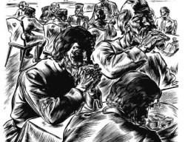
Poemoje minimi įvairių tautų žmonės: prancūzai, vokiečiai ir šveicarai. Lietuvininkai pradėjo vengti savo drabužių, apavo, maisto. Tuos lietuvius, kurie elgiasi kaip nedori kitataučiai, „viežlybasis“ būras griežtai smerkia, nes jie gėdą daro visiems tautiečiams:
Rods, ir tarp lietuvininkų tūls randasi kiaulė,
Kurs, lietuviškai kalbėdams, šveisterį peikia,
O tiktai ir pats kaip tikras šveisteris elgias.

Slide 6
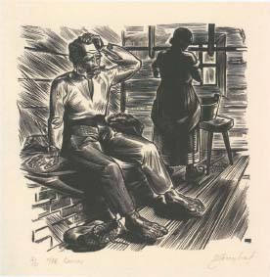
Apie kitataučius kalbama piktokai, dėl jų kaltės įvairios ydos plinta ir tarp lietuvių. Su jais siejami lietuvių vargai, tad poemoje pasigirsta piktos kalbos:
Tu prancūziškas žioply su šveisteriu storu
Ir kas dar daugiaus susibastėt Lietuvą vargint,
Kas jums liepė mus ir žmones mūsų paniekint?

Slide 7
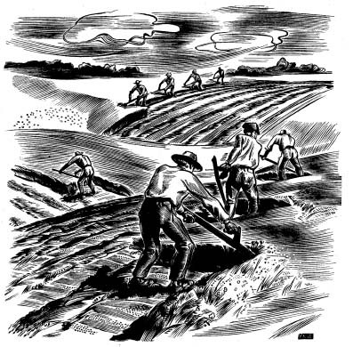
Lietuvių pyktis svetimšaliams yra motyvuotas, jis kyla iš karčios patirties:
Vokiečiai lietuvninką per drimelį laiko,
O prancūzpalaikiai į jį žiūrėdami šypsos.
Ši kalba parodo, kad lietuvio baudžiauninko tautinė savigarba auga.

Slide 8
Yra poemoje ir aukštesnių nei tautiškumas, universalesnių žmogaus vertės kriterijų. Sakoma, jog nors ir skirtingi papročiai, visi žmonės lygūs prieš Dievą:
Kad prancūzpalaikis, riebių varlių prisiėdęs,
O lietuvninks, žirnių bei lašinių prisivalgęs,
Kaip krikščionims reik, dosningo n‘atmena Dievo
Tai taip viens, kaip kits neverts, kad plutą nukastų.

Slide 9
Išvados
Taigi, kitataučiai daro neigiamą įtaką lietuviams:
Kai kurie lietuviai perima svetimšalių tradicijas bei papročius.
Silpnėja ir nyksta lietuvių tautiškumas bei meilė savo tautai.
Vyksta sparti germanizacija.

